Slide 1
第五章 半导体二极管及其应用电路
5.1 半导体基础知识
5.2 半导体二极管
5.3 单相整流滤波电路
5.4 稳压二极管及其稳压电路
5.5 发光二极管

Slide 2
5.1 半导体基础知识
一、导体、半导体和绝缘体
1、导体：
自然界中很容易导电的物质称为导体，
金属一般都是导体。
2、绝缘体：
有的物质几乎不导电，称为绝缘体，
如橡皮、陶瓷、塑料和石英。
3、半导体：
导电特性处于导体和绝缘体之间，称为半导体
如锗、硅、砷化镓和一些硫化物、氧化物等。

Slide 3
• 半导体的导电特性:
它具有不同于其它物质的特点：
1、当受外界热作用时，它的导电能力明显变化----热敏元件。
2、当受外界光作用时，它的导电能力明显变化----光敏元件。
3、往纯净的半导体中掺入某种杂质(如:硼)后，
会使它的导电能力明显改变------杂质半导体
如：二极管、三极管、场效应管及晶闸管。

Slide 4
二、 本征半导体
→纯净的具有单晶结构的半导体。
硅和锗：
最外层电子（价电子）都是四个。
锗
硅
Si
Ge
硅和锗的原子结构平面图

Slide 5
+4
+4
两种载流子： ♦带负电的自由电子 ♦带正电的空穴。 两种载流子成对出现
硅原子
+4
+4
价电子
自由电子
空穴
本征半导体的共价键结构

Slide 6
三、杂质半导体
自由电子
1. N型半导体
在硅或锗的晶体中 掺入少量的五价元素,如磷。
磷原子
+4
+4
+5
自由电子的总数大于空穴，
自由电子为多数载流子。
正离子
靠自由电子导电的半导体
称N型半导体。
+4
+4

Slide 7
2. P型半导体
在硅或锗的晶体中掺入少量的三价元素,如硼。
+4
+4
+3
空穴的总数大于自由电子，
空穴为多数载流子。
空穴
硼原子
负离子
靠空穴导电的半导体
称P型半导体。
+4
+4

Slide 8
四. PN 结的形成
P区的空穴向N区扩散并与电子复合，N区的电子向P区扩散，
出现空间电荷区，称为PN结。
P型
PN结
N型
多数载流子
少数载流子
内电场方向
内电场阻碍多数载流子的扩散运动，
加强少数载流子的漂移运动。

Slide 9
五. PN 结的特性
外加正向电压
PN结变薄，扩散运动增强，形成较大的正向电流 I。
P 型
PN结
N 型
PN结所处的状态称为
正向导通，其特点：
PN结正向电流大，PN
结电阻小。
I
内电场方向
R
外电场方向
+
-

Slide 10
外加反向电压
PN结变厚，漂移运动增强，扩散运动难以进行，反向电流很小 I。
P 型
PN结
N 型
PN结所处的状态称为
反向截止，其特点：
PN结反向电流小，PN
结电阻大。
I≈ 0
内电场方向
R
外电场方向
-
+

Slide 11
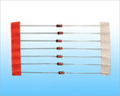
5.2 半导体二极管
一、基本结构
半导体二极管是在一个PN结两侧加上电极引线而做成的。
−
−
−
+
+
+
P
N
阳极 阴极
二极管的符号

Slide 12
1.点接触型二极管
正极引线
PN结面积、结电容小，可通过
小电流。用于高频电路及小电
流整流电路。
触丝
PN结
N型锗
支架
外壳
负极引线
二极管的符号
点接触型二极管

Slide 13
2.面接触型二极管
PN结面积、结电容大，可通过大电流。用于低频电路及大电流整流电路。
正极引线
正极
二氧化硅保护层
PN结
P型区
N型硅
负极
负极引线
二极管的符号
面接触型二极管

Slide 14
二、分类
二极管按
结构的分类
点接触型
面接触型
二极管按
材料分类
锗 管
硅 管
普通 管
二极管按
用途分类
开关 管
整流 管

Slide 15
三、二极管的伏安特性
I / mA
I / mA
反向特性
600
正向特性
6
400
4
正向特性
200
2
-100
-50
-80
-40
0
0.4
0.8
U / V
0.1
0.4
0.8
U / V
-0.1
0.2
反向击
穿特性
-0.2
反向特性
死区电压
硅管的伏安特性
锗管的伏安特性
死区电压
正向电压
反向电流
受温度影响
硅管
0.5
0.6--0.８
小 几微安
小
锗管
0.１
0.2--0.3
大 几百微安
大

Slide 16
I / mA
I / mA
U_{R}
600
400
200
-100
-50
0
0.4
0.8
U / V
0
U_{F}
U / V
-0.1
正向电压
反向击
穿特性
-0.2
二极管的近似和理想伏安特性

Slide 17
四、主要参数
1、最大整流电流 I_{FM}
二极管长期使用时，允许流过二极管的最大正向平均电流。
2、最大工作电压U_{RM}
I / mA
保证二极管不被反向击穿的最高反向工作电压，一般是反向击穿电压U_{（BR）}的一半。
600
400
3、反向饱和电流 I_{S}
200
-100
-50
0
0.4
0.8
U / V
-0.1
正向电压
反向击
穿特性
-0.2

Slide 18
五、二极管的型号：
2
Z——整流管；
P——普通管；
K——开关管；
W——稳压管；
U——光电管。
A、B——锗
C、D——硅
例如：2CP10型——普通硅二极管；
2CZ型——硅整流二极管。

Slide 19
例3：图示电路中输入端A的电位V_{A}=+3V，B的电位V_{B}=0V，求输出端Y的电位V_{Y}。
+3V
D_{A}
解：
假设D_{A}、D_{B}同时导通
A
+
-
Y的电位为：
0.3V
0V
D_{B}
V_{Y}=+3V
B
Y
V_{Y}=0
R
所以D_{A}、D_{B}不能同时导通
由于A端电位比B端电位高
-12V
D_{A}优先导通
V_{Y}=+3V
D_{A}导通后, D_{B}上加的是反向电压,因而截止.
D_{A}起钳位作用把Y端的电位钳在+3V.

Slide 20
二极管的应用范围很广,它可用于整流、检波、限幅、元件保护以及在数字电路中作为开关元件。
例１：下图中D为理想二极管, u_{i} = 6 sinω tV, E= 3V,画出 u_{o}波形。
解：
u_{i}
u_{o}
>3
时D导通
=3V
u_{i}
u_{o}
= u_{i}
<3
时D截止
u_{i} / V
R
6
u_{R}
3
u_{D}
D
u_{o}
0
π
ω t
u_{i}
2π
E
3V
u_{o} /V
3
二极管限幅电路
ω t
0
π
2π

Slide 21
例2：双向限幅电路
u_{i} / V
R
u_{R}
D
6
u_{D}
E
3V
u_{o}
3
u_{i}
E
3V
0
π
ω t
2π
D
u_{o} /V
3
0
ω t
–3

Slide 22
AC/DC
直流稳压电源的组成
变压
器
整流
电路
滤波
电路
稳压
电路
负
载
交流
电源
各部分电路输出波形
将电源的交流电变成直流电压或电流
功能

Slide 23
5.3 单相整流滤波电路
u₂
一、单相半波整流电路
2
U₂
D
o
ωt
π
2π
3π
T
+
+
+
+
io
u_{o}
u1
u2
u_{O}
R_{L}
–
U₂
–
–
–
2
ωt
π
2π
3π

Slide 24
2
U₂
二.单相桥式整流电路
o
π
ωt
u_{O}
2π
3π
A、工作原理
U₂
2
u₂正半周
o
ωt
π
2π
3π
T
+
+
+
D₄
D₁
io
u1
u2
R_{L}
uo
–
D₃
D₂
–
–
D₁和D₃导通,D₂和D₄截止(相当于开路)

Slide 25
u_{D}
2
U₂
u₂负半周
π
2π
3π
o
π
ωt
o
ω t
u_{O}
2π
3π
i_{o}
U₂
2
U₂
u_{D2}
u_{D1}
2
u_{D4}
u_{D3}
ωt
π
2π
3π
T
–
–
–
D₄
D₁
i_{o}
u₁
u₂
u_{o}
R_{L}
+
+
+
D₃
D₂
D₂ 和 D₄导通, D₁和 D₃ 截止(相当于开路)

Slide 26
a
T
D₄
D₁
u₂
i_{o}
u_{o}
R_{L}
D₃
D₂
b
？•若Ｄ₂断开时，u_{o}波形？
？•若Ｄ₂接反时，后果？
？•若Ｄ₂击穿短路时，后果？

Slide 27
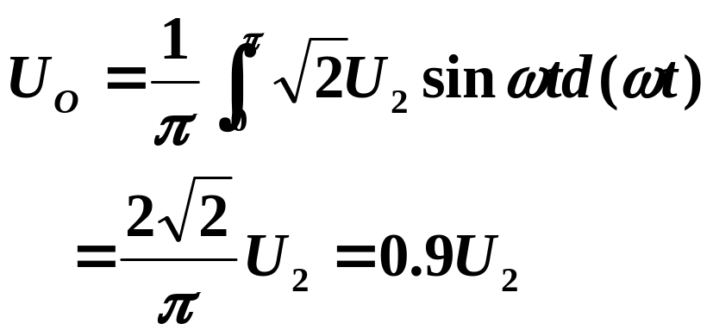
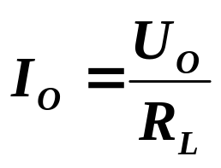
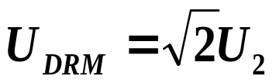
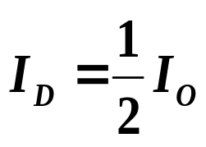
u₂
B、电压、电流的计算
2
U₂
• 负载直流电压:
o
ω t
π
2π
3π
u_{o}
2
U₂
o
ω t
π
2π
3π
i_{o}
• 负载直流电流:
I_{m}
♣ 二极管最大反向电压:
o
ω t
π
2π
3π
u_{D}
π
2π
3π
o
ω t
♣ 二极管平均电流:
2
U₂
u_{D2}
u_{D1}
u_{D4}
u_{D3}

Slide 28
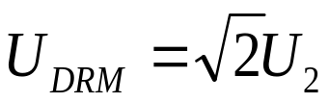

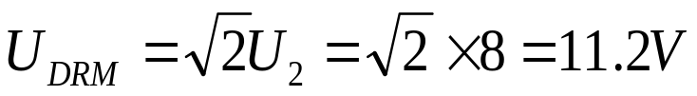
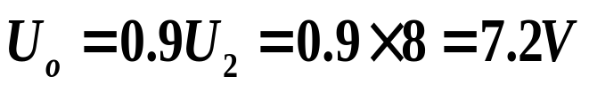
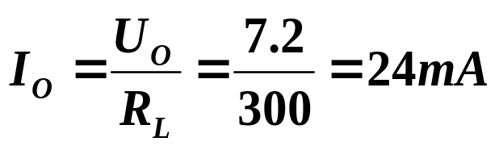
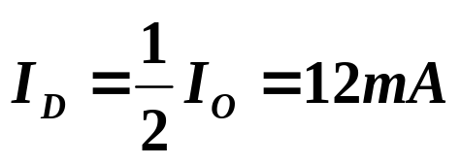
♣ 二极管实际承受的参数:
最大反向电压: | 平均电流:
选用二极管的依据:
I_{FM} ≥ I_{D}
U_{RM} ≥ U_{DRM}
a
T
D₄
D₁
最大整流电流
最高反向工作电压
u₂
i_{o}
例:已知
u_{o}
R_{L}
解:
D₃
D₂
b

Slide 29


I_{F} ≥ I_{D}
U_{R} ≥ U_{DRM}
1.0AMPERE／DO-41
TYPE | I_{FM} | U_{RM}
1N4001 | 1.0 | 50
1N4002 | 1.0 | 100
1N4003 | 1.0 | 200
1N4004 | 1.0 | 400
1N4005 | 1.0 | 600
1N4006 | 1.0 | 800
1N4007 | 1.0 | 1000
1N4007 | 1.0 | 1200

Slide 30
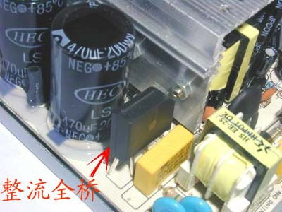
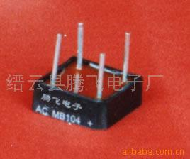
整流桥
a
T
D₄
D₁
u₂
i_{o}
u_{o}
R_{L}
D₃
D₂
b
MB104技术参数为电流：10A 电压：400V

Slide 31
三.有电容滤波的整流电路
A、工作原理
T
i_{o}
D₄
D₁
u₁
u₂
C
u_{c}
u_{o}
R_{L}
D₃
D₂
u_{c}
u_{o}
2
U₂
可见：滤波电容Ｃ
• 使得输出电压波形变平滑；
• 使输出电压的平均值增加．
0
ω t
当负载电阻断开时，输出电压？

Slide 32
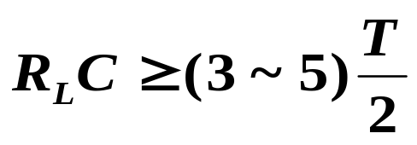
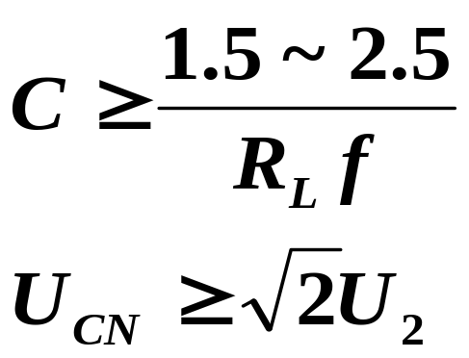
T
i_{o}
D₄
D₁
u₁
u₂
C
u_{o}
u_{c}
R_{L}
D₃
D₂
B、输出电压及元件参数选择
一般取：
U_{o}=1.2U₂
特点：带负载能力差。
适用于输出电压较高，
输出电流较小的场合。
Ｃ的选择条件：

Slide 33
T
i_{o}
D₄
D₁
u₁
u₂
C
u_{o}
u_{c}
R_{L}
D₃
D₂
B、输出电压及元件参数选择
一般取：
U_{o}=1.2U₂
特点：带负载能力差。
适用于输出电压较高，
输出电流较小的场合。
Ｃ的选择条件：

Slide 34
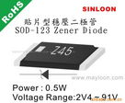


5.4 稳压二极管及其稳压电路
一、稳压二极管
I_{F}
1 .伏安特性、符号及主要参数
正向特性
正极
U_{Z}
0
D_{Z}
I_{Zmin}
U_{F}
负极
反向击穿区
符号
I_{Zmax}
伏安特性

Slide 35
硅稳压管的主要参数
I_{F}
• 稳定电压
U_{Z}
• 最小稳定电流 I_{Zmin}
•最大稳定电流 I_{Zmax}
U_{Z}
•动态电阻 r_{Z}
0
I_{Zmin}
U_{F}
ΔU_{Z}
r_{Z} =
ΔI_{Z}
ΔI_{Z}
I_{Zmax}
ΔU_{Z}

Slide 36
2 .硅稳压管稳压电路
I_{R}
A、稳压管稳压电路的工作原理
R
I_{o}
交流电源
I_{Z}
u₂
u₁
R_{L}
U_{o}
C
D_{Z}
U_{i}
U_{Z}
变压
整流
滤波
稳压
负载
u
u
u
u
u
o
t
o
t
o
t
o
t
o
t

Slide 37
2 .硅稳压管稳压电路
若稳压管接反了，有何后果？
A、稳压管稳压电路的工作原理
I_{R}
R
I_{o}
I_{Z}
交流电源
u₂
u₁
R_{L}
U_{o}
C
D_{Z}
U_{i}
U_{Z}
I_{F}
u₂
U_{i}
U_{o}
=
U_{Z}
I_{Z}
I_{R}
U_{R}
U_{Z}
U_{o}
U_{i} =U_{R}+U_{O}
0
I_{Zmin}
U_{F}
ΔI_{Z}
电阻R的作用: • 限流 →使I_{Z} < I_{Zmax}保护Ｄ_{Z} ；
•调节电压，保证稳压效果。
I_{Zmax}
ΔU_{Z}

Slide 38
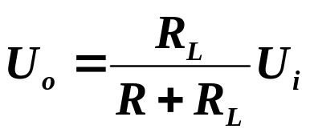
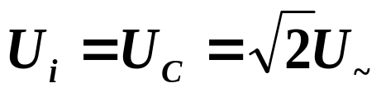
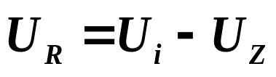
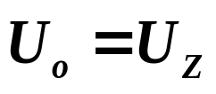
2 .硅稳压管稳压电路
稳压管稳压电路的工作原理
I_{R}
R
I_{o}
U~
I_{Z}
u₁
R_{L}
U_{o}
C
D_{Z}
U_{i}
U_{Z}
1、整流：
U~ =8V ;
U_{i} =0.9U~ =7.2V
U_{i} = U_{C} = 1.2U~ = 9.6V ;
2、滤波：
•带负载时：
•负载断开时：
U_{i} = U_{C} = 1.2U~ = 9.6V ;
３、稳压：

